Slide 1
指令筛查 ——指令在不同权集下行为不同
指令划分：
EL0,EL1,EL2下行为完全一致：Equal Inst
EL0下为undefine/trap：Undefine Inst
EL0下除了undefine/trap外，还可以有实际行为，且实际行为：EL0==EL1==EL2：Conditional Inst
EL0下除了undefine/trap外，还可以有实际行为，且实际行为：!(EL0==EL1==EL2)：BehaviorDiff Inst

Slide 2
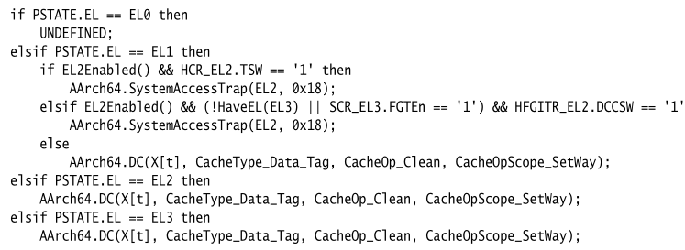
指令筛查
A64指令集指令：
指令的Operation明示了EL信息
C5 System Instruction
Operation中未明示EL信息
C6 Base Instruction
C7 Advance SIMD and floating-pointing Instruction

Slide 3
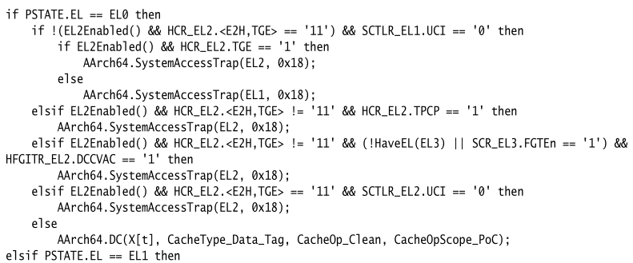
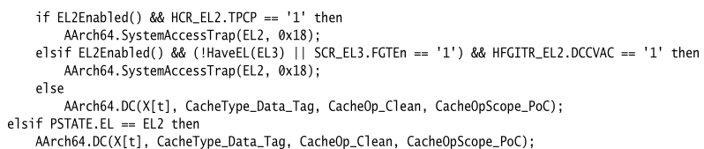
C5指令分类
Equal Inst 17条
Undefine Inst 89条
Conditional Inst 21条

Slide 4
C6：mrs msr指令分类
mrs
33条 Equal Inst
214条 Undefine Inst
46条 Conditional Inst
11条 BehaviorDiff Inst
msr：
30条
170条
23条
11条
有些寄存器只有读没有写，有些寄存器只有写没有读

Slide 5
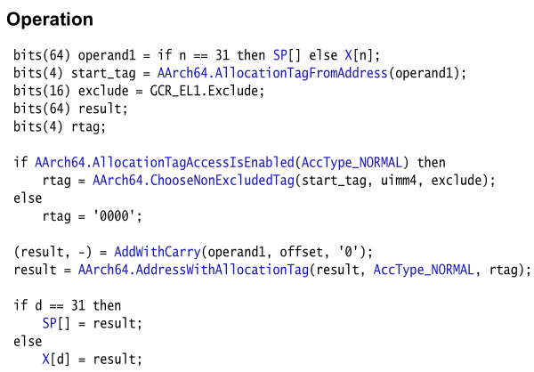

C6,C7指令分类
C6.2.6 ADDG
C6.2.53
先找出所有的指令别名情况，称为假指令
对所有真指令分类
是否在Operation中直接读写了系统寄存器
调用的伪代码函数是否EL相关
假指令类别赋值为其对应真指令的类别

Slide 6
伪代码函数分类
64条函数未实现
（多级）调用未实现函数的指令有594条，其中159条调用SetTagCheckedInstruction，383条调用V，分别与MTE和SVE相关，未开启，不再考虑。剩下53条人工筛查
其余函数分类：读写系统寄存器+多级调用关系
C6,C7共有758条指令，由此得出的EL相关指令有645条
待更新：
删除调用V和SetTagCheckedInstruction的指令
对于系统寄存器再划分，减少需要筛查的系统寄存器

Slide 7
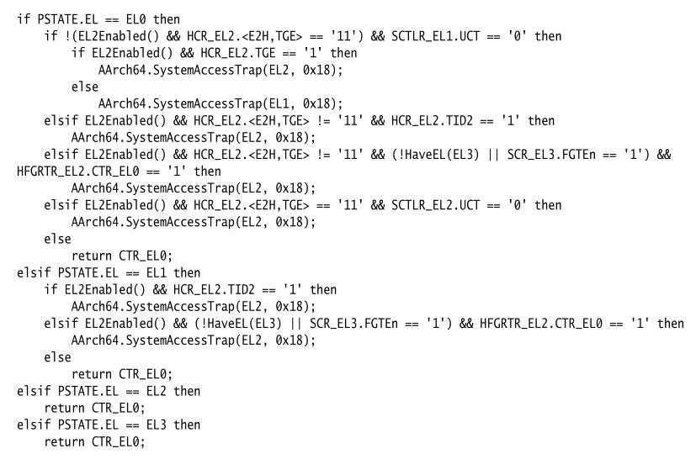
系统寄存器再划分
对 Equal 寄存器的访问不认为和EL相关
对 Conditional 寄存器再划分
根据各分支条件（系统配置）提前确定EL0,1,2下的行为
HighestEL(),EL2Enable(),hasEL3(),halted()按默认值处理
若行为EL0==EL1==EL2，归并到Equal寄存器
若行为!(EL0==EL2==EL3)，归并到BehaviorDiff 寄存器

Slide 8
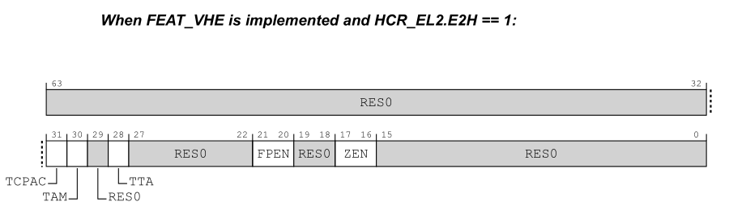

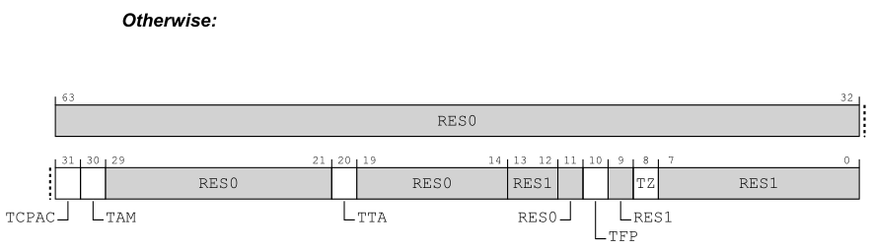
系统寄存器再划分
配置寄存器在不同情况下有不同定义，例CPTR_EL2
MRS <Xt>, FPCR
前面的判断条件中会判定部分情况：HCR_E2H，但未考虑extension的情况

Slide 9
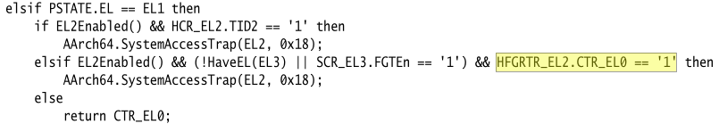

系统寄存器再划分
MRS <Xt>, CTR_EL0
HFGRTR_EL2寄存器只有在实现了FEAT_FGT 时有定义，否则undefine
该指令EL1下可执行，猜测：如果需要比较undefine的寄存器某个域的值，结果都为false
基于此猜测，大部分Conditional寄存器都可以归并到Equal寄存器
猜测还需要验证，在所有分支条件涉及的18个配置寄存器中因没有开启某extension，而undefine的寄存器有9个

Slide 10
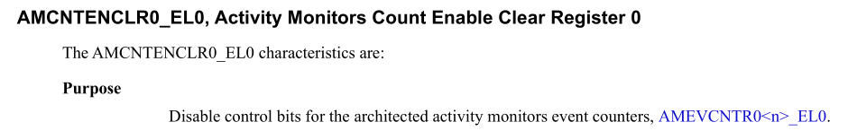
未实现系统寄存器
在某些extension未开启时，与该extension直接相关的寄存器在Operation中看来可以访问，但是实际也不可访问，可剔除

